Slide 1
PHP实践之路-基础增强篇
第十章 文件与目录操作

Slide 2
PHP实践之路 - 基础增强篇 第十章 文件与目录操作
任何数据类型变量所存储的数据，都是在程序运行时才加载到内存中，而不能持久保存，那么如果需要将数据长久的保存起来，主要有两种办法，保存到普通文件中或者保存到数据库中。我们的PHP可以在我们的服务器上生成目录，创建、编辑、删除、修改文件属性等操作！

Slide 3
PHP实践之路 - 基础增强篇 第十章 文件与目录操作
一、判断普通文件和目录(文件夹)
二、文件的属性
三、目录的基本操作
四、文件的基本操作
五、文件的上传
六、文件的下载

Slide 4
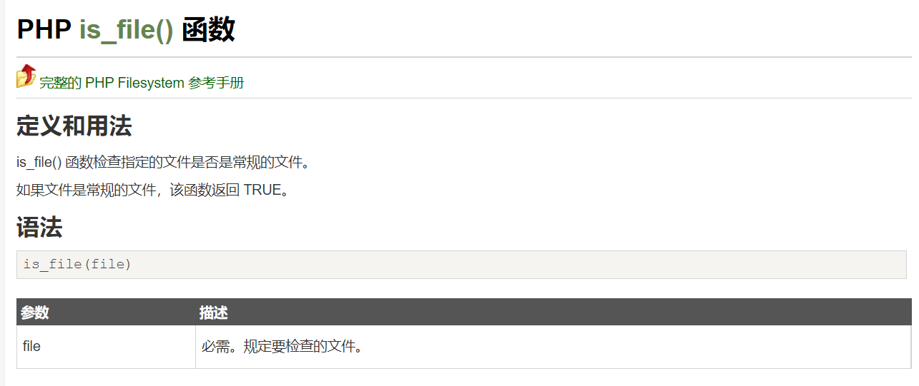
PHP实践之路 - 基础增强篇 第十章 文件与目录操作
一、判断普通文件和目录
1.is_file()//判断给定文件名是否为一个正常的文件
2.is_dir()//判断给定文件名是否是一个目录

Slide 5
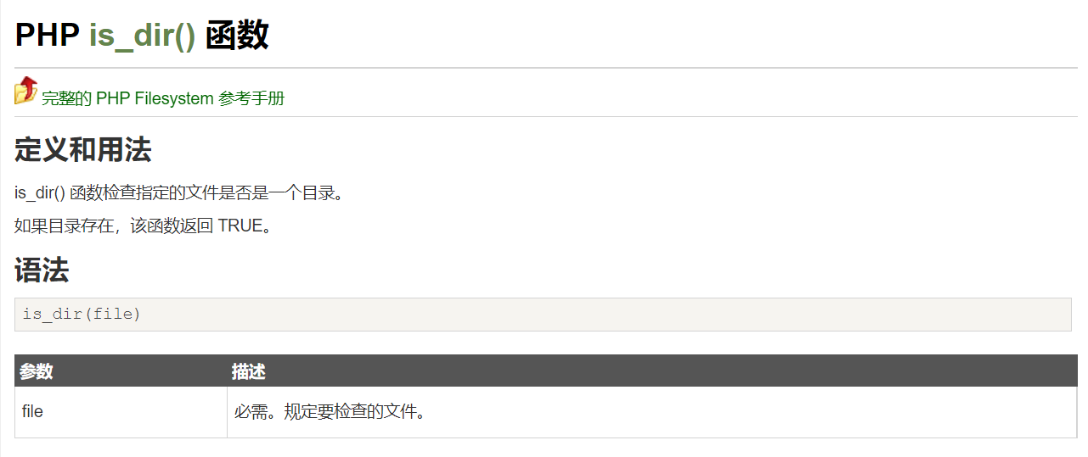

Slide 6
PHP实践之路 - 基础增强篇 第十章 文件与目录操作
二、文件的属性
1.file_exists()//检查文件或目录是否存在
2.filesize()//取得普通文件大小
3.is_readable()//判断给定文件名是否可读
4.is_writable()//判断给定的文件名是否可写
5.filectime()//获取文件的创建时间
6.filemtime()//获取文件的修改时间
7.fileatime()//取得文件的上次访问时间
8.stat()//获取文件大部分属性值

Slide 7
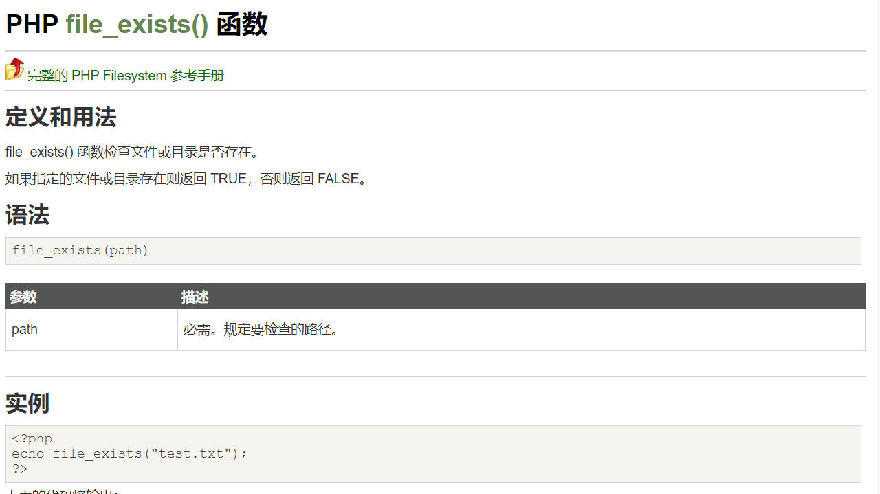

Slide 8
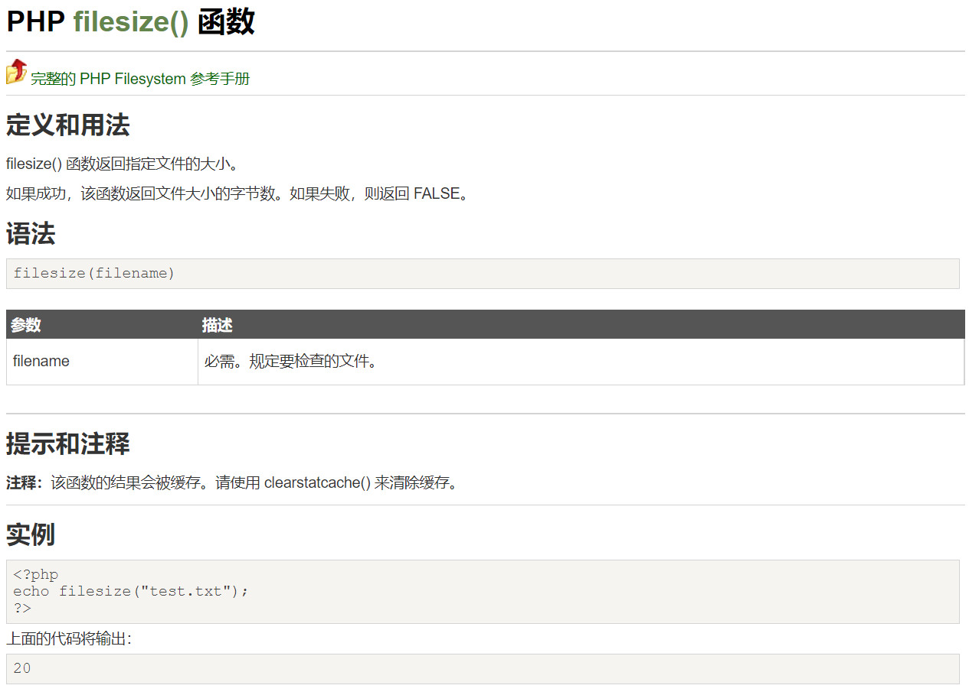

Slide 9
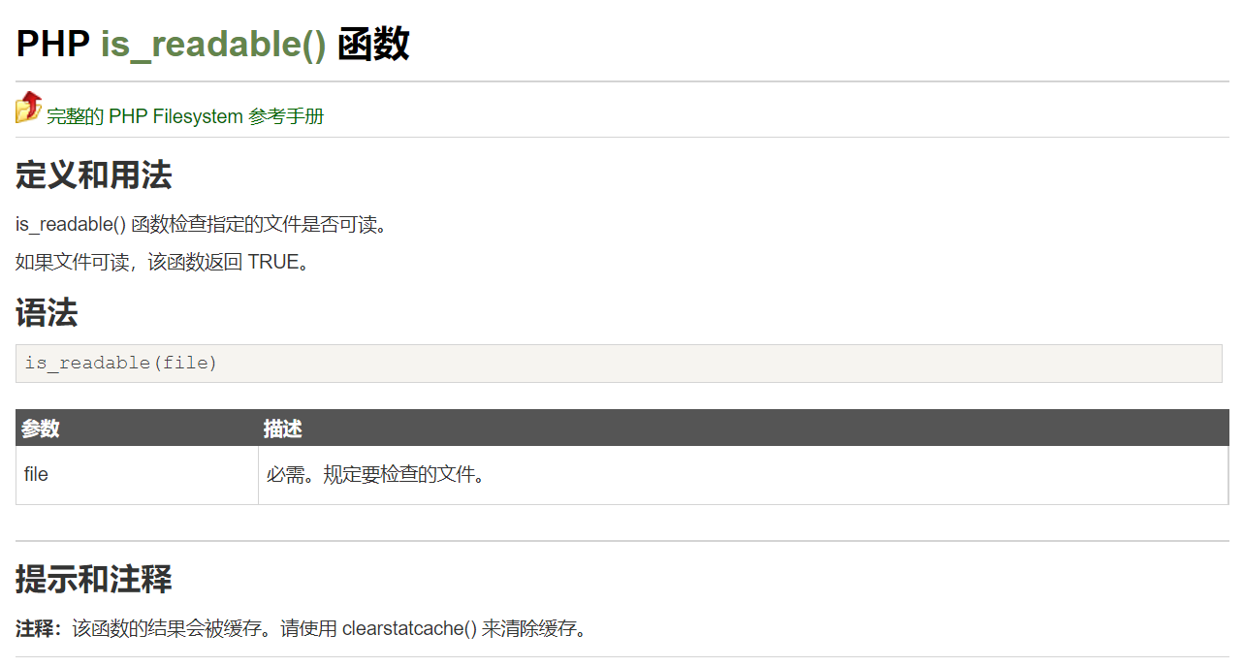

Slide 10
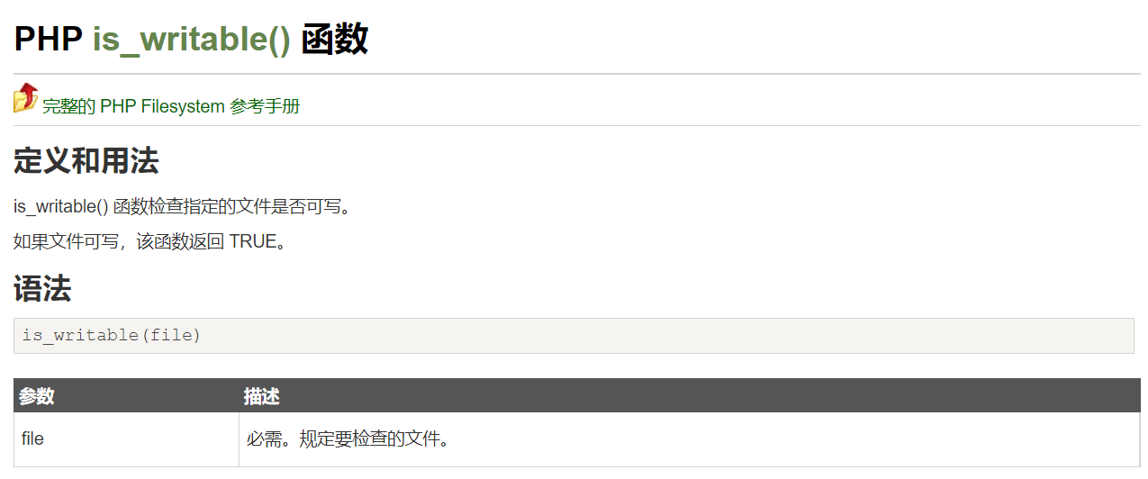

Slide 11
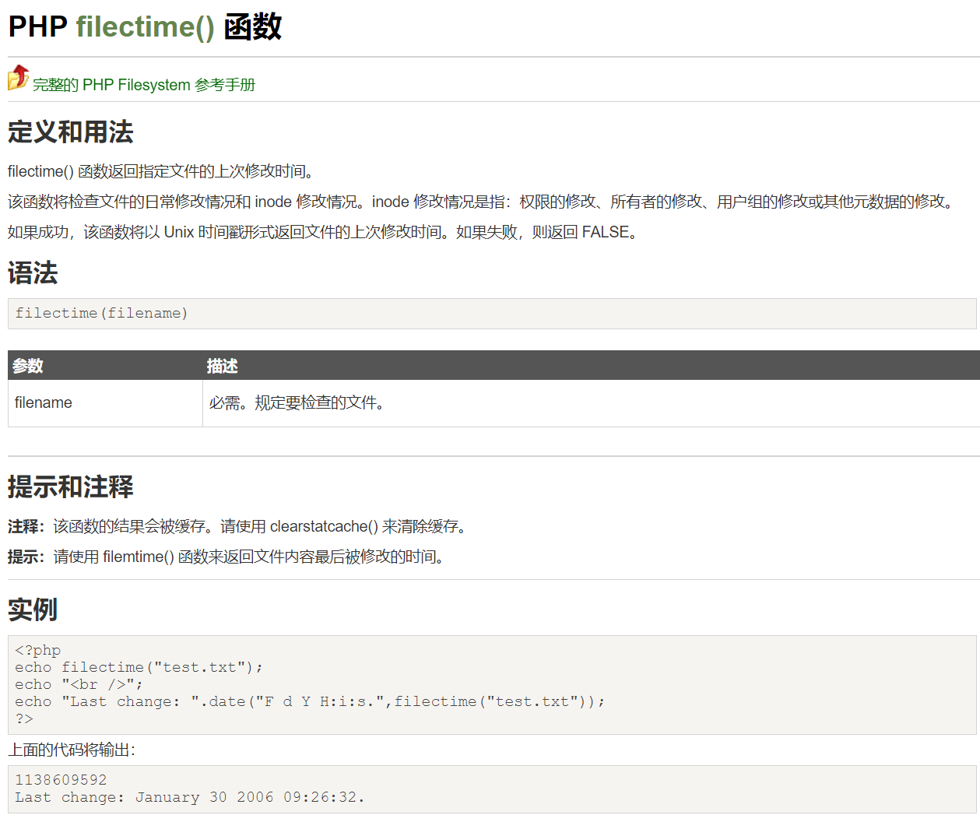

Slide 12
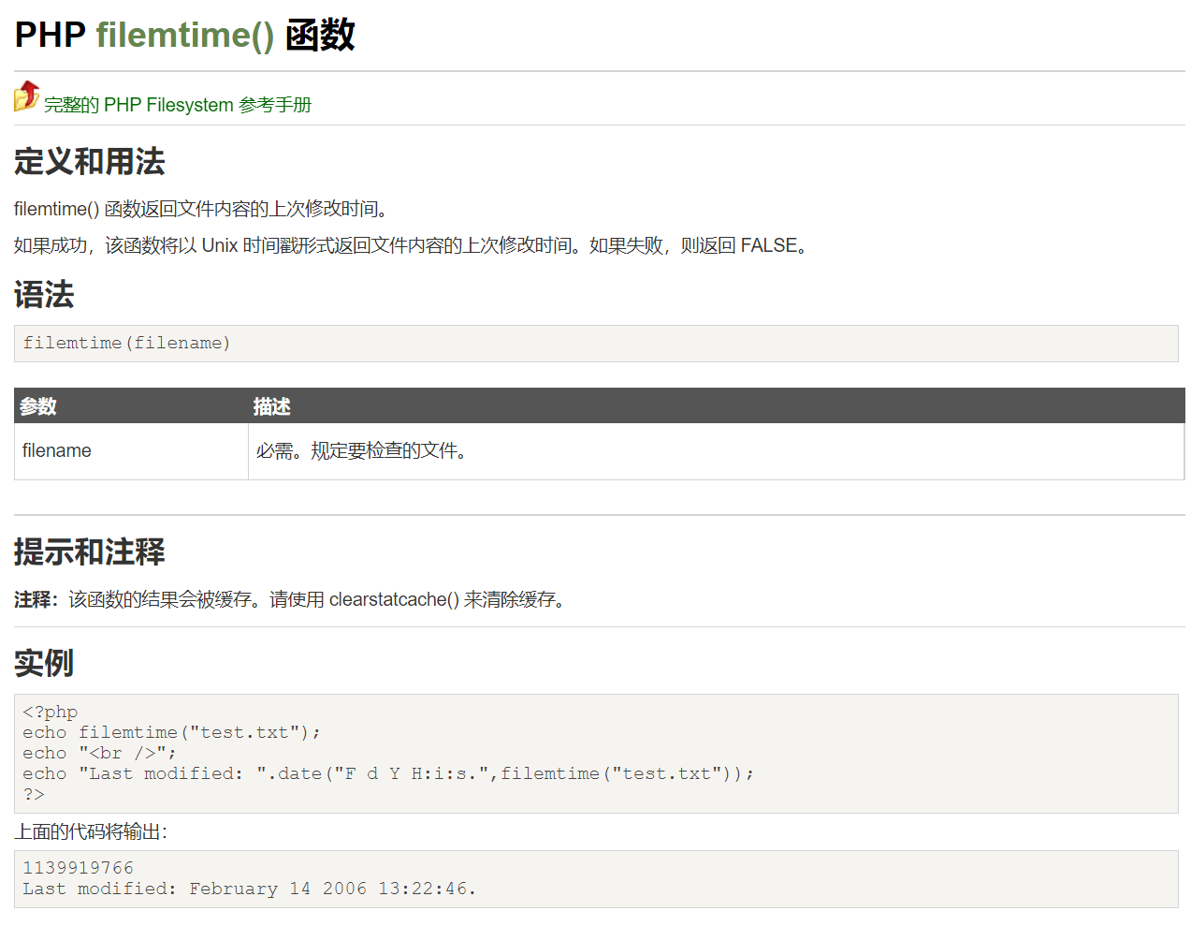

Slide 13
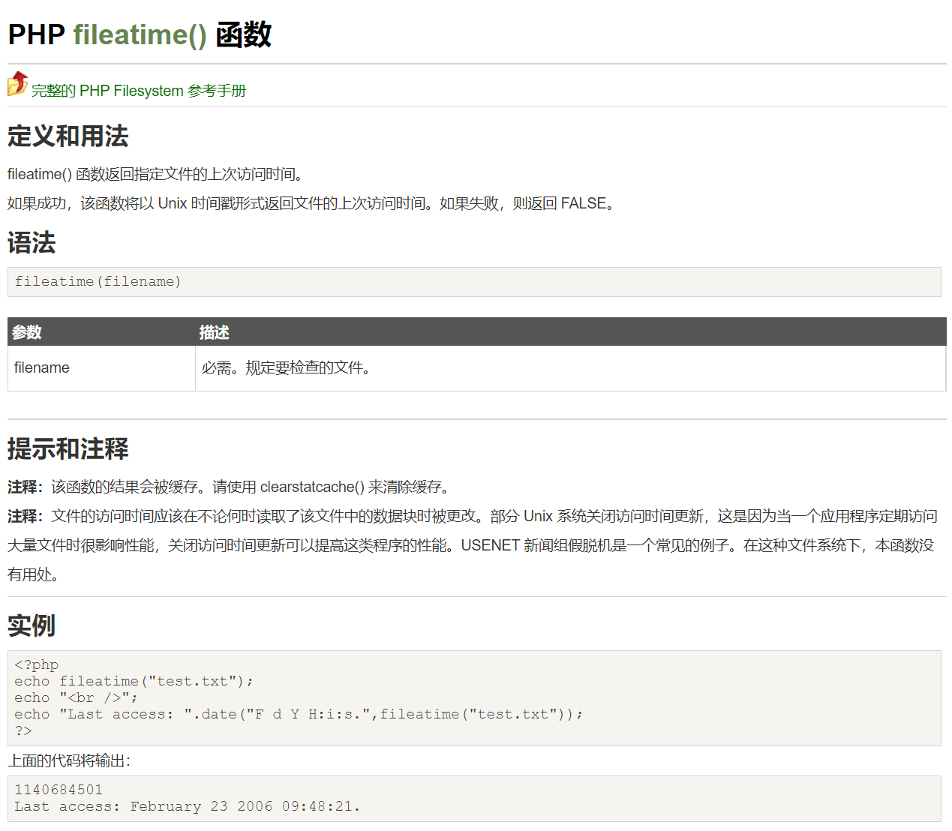

Slide 14
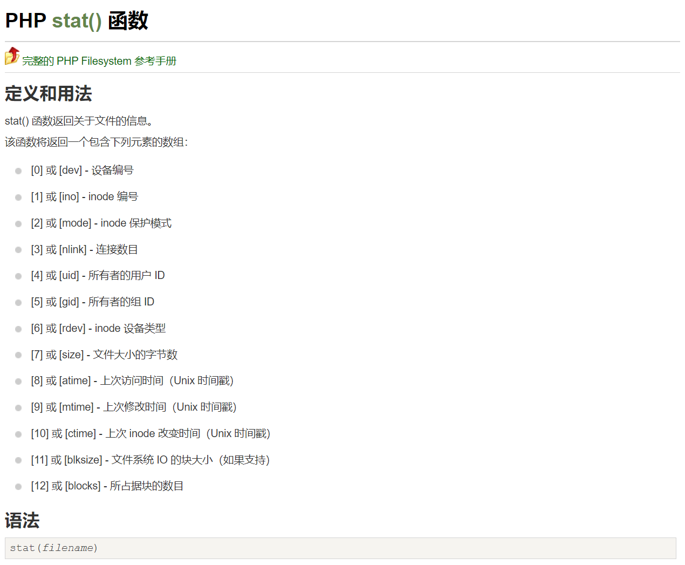

Slide 15
PHP实践之路 - 基础增强篇 第十章 文件与目录操作
三、目录的基本操作
1.basename()//返回路径中的文件名部分
2.dirname()//返回路径中的目录部分
3.pathinfo()//返回文件路径的信息
4.opendir()//打开目录句柄
5.readdir()//从目录句柄中读取条目,返回目录中下一个文件的文件名
6.rewinddir()//倒回目录句柄
7.closedir()//关闭目录句柄
8.mkdir()//新建目录
9.rmdir()//删除指定的空目录
10.scandir()//列出指定路径中的文件和目录
Notes:
学前了解：
在PHP中通过GD库处理图像的操作，都是现在内存中处理，操作完成以后再以文件流的方式，输出到浏览器或保存在服务器的磁盘中。
创建一个图像应该完成如下所示的四个基本步骤
1.创建画布
所有的绘图设计都需要在一个画布上完成，而画布实际就是在内存中开辟的一块临时区域，用于存储图像的信息，以后的图像操作都将基于这个画布。
2.绘制图像
画布创建完成以后，就可以通过这个画布资源，使用各种画像函数设置图像的颜色、填充画布、画点、线段、各种几个图形，以及向图像的添加文本等。
3.输出图像
完成整个图像的绘制之后，需要将图像以某种格式保存到服务器知道的文件中，或者将图像直接输出到浏览器上显示给用户。但在图像输出之前，一定要使用header()函数
发送Content-type通知浏览器，这次发送的是图片不是文本！
4.释放资源

Slide 16
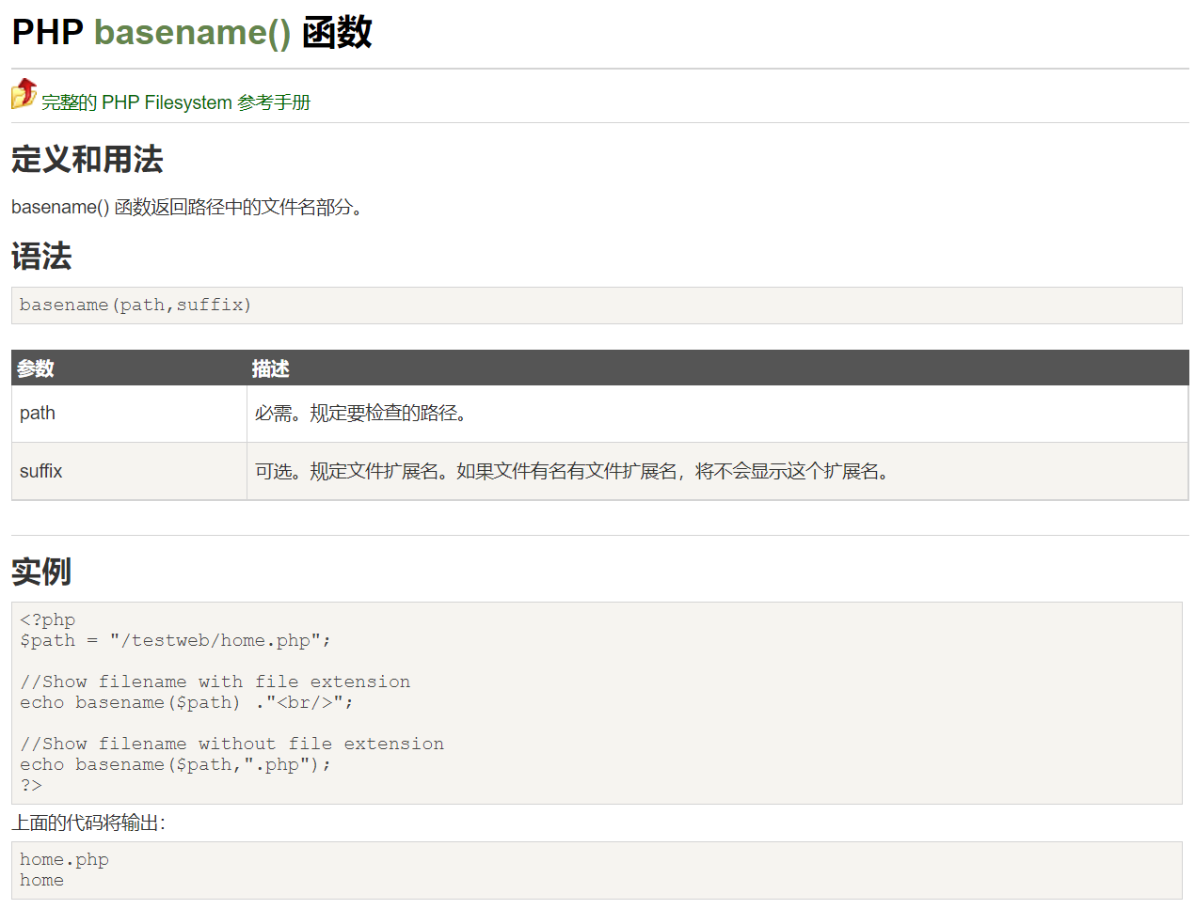

Slide 17
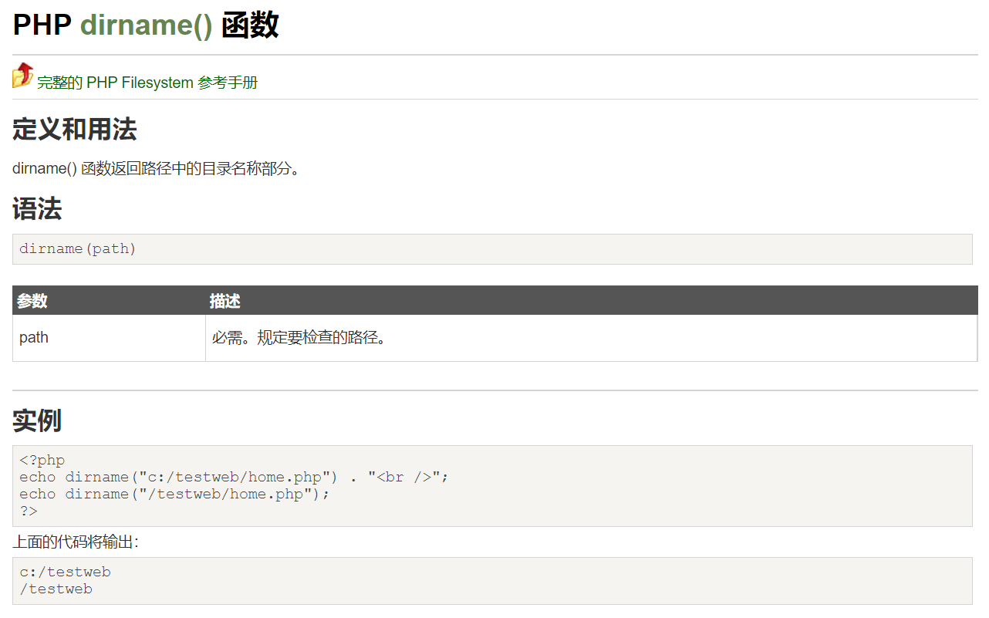

Slide 18
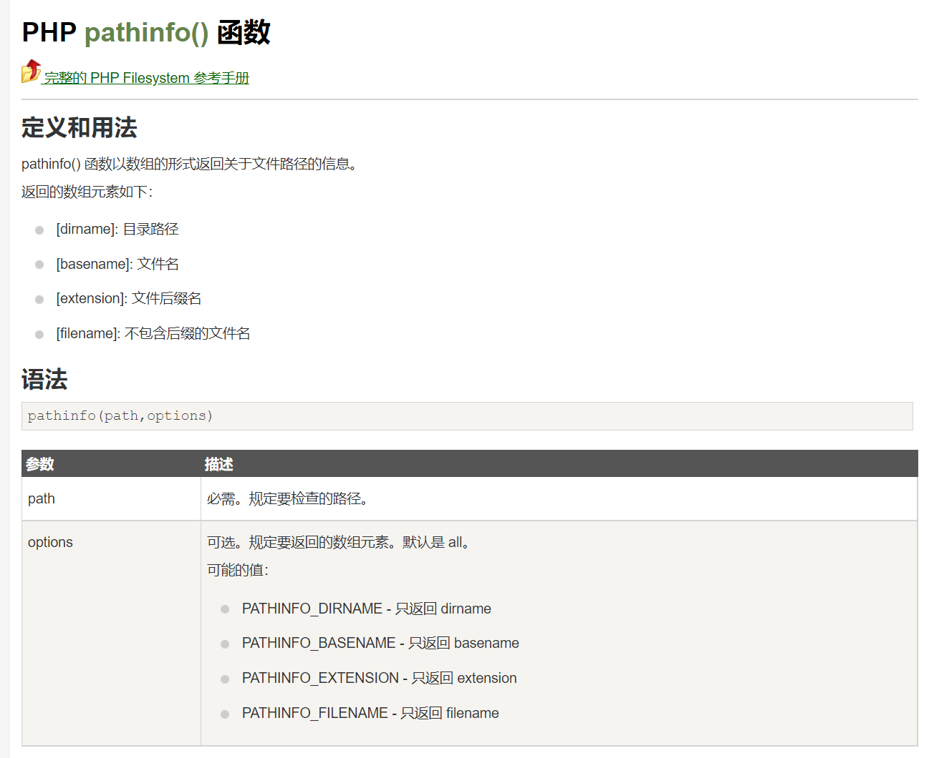

Slide 19

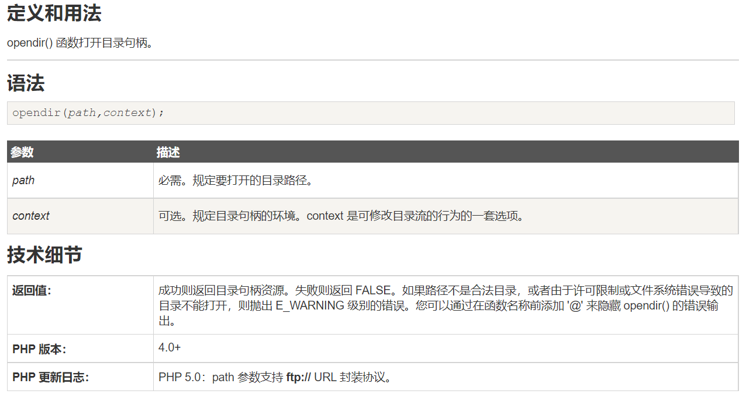

Slide 20

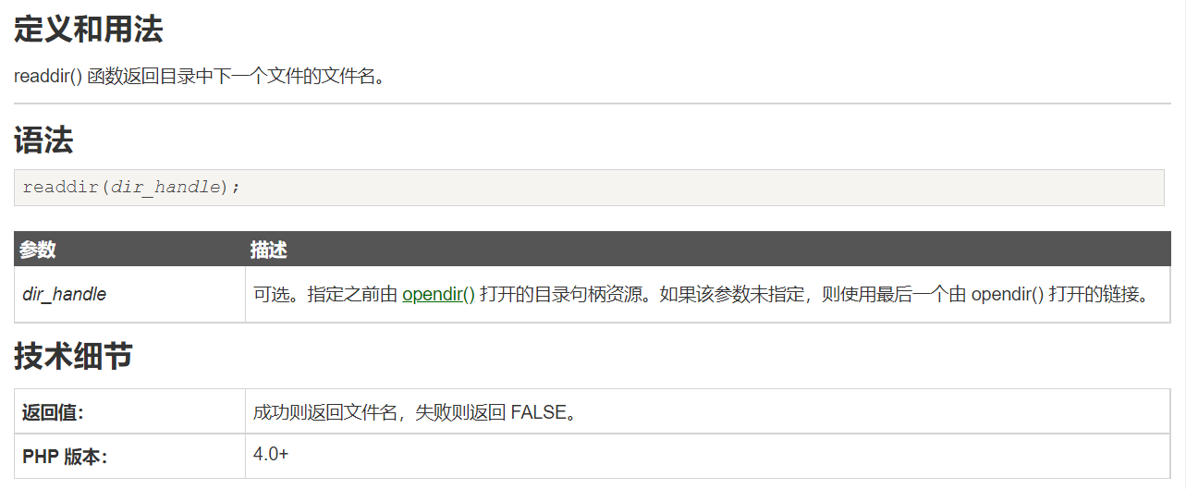

Slide 21
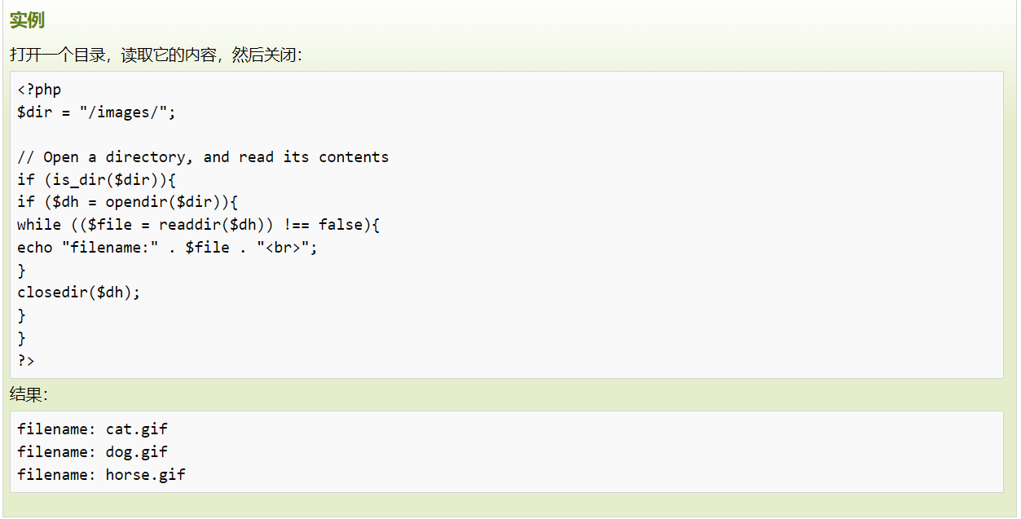

Slide 22

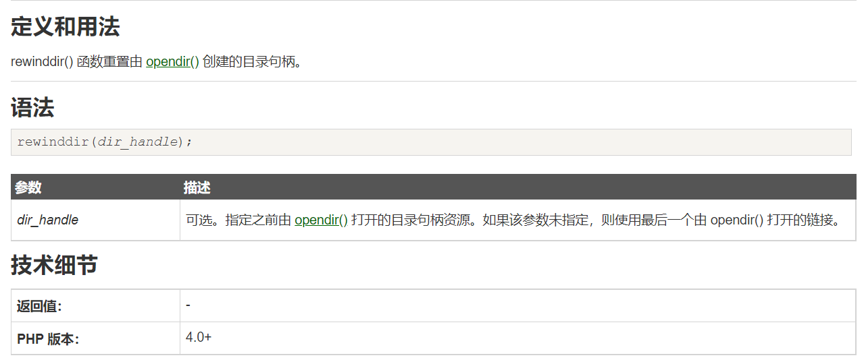

Slide 23

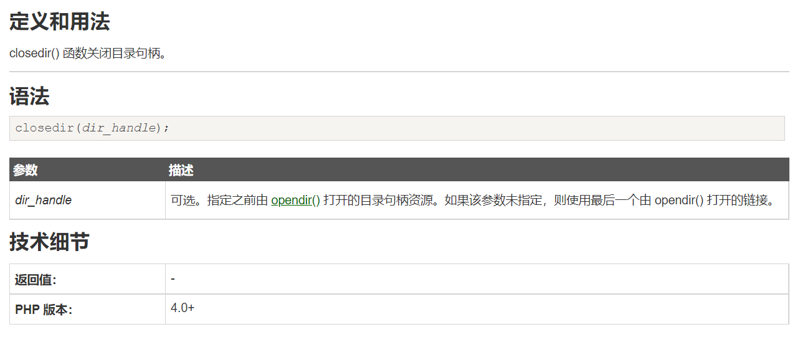

Slide 24
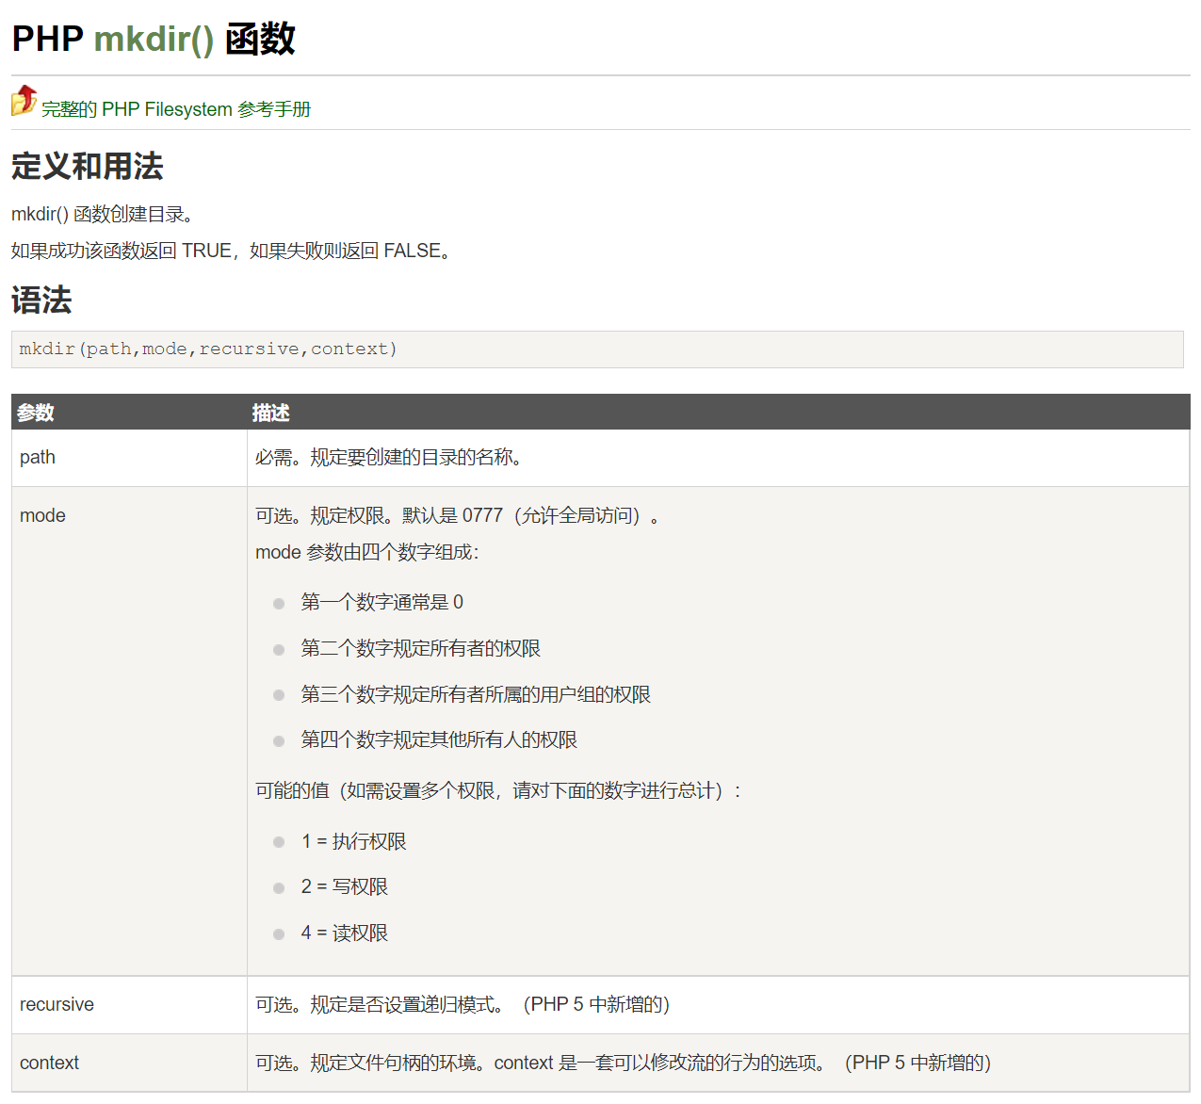

Slide 25
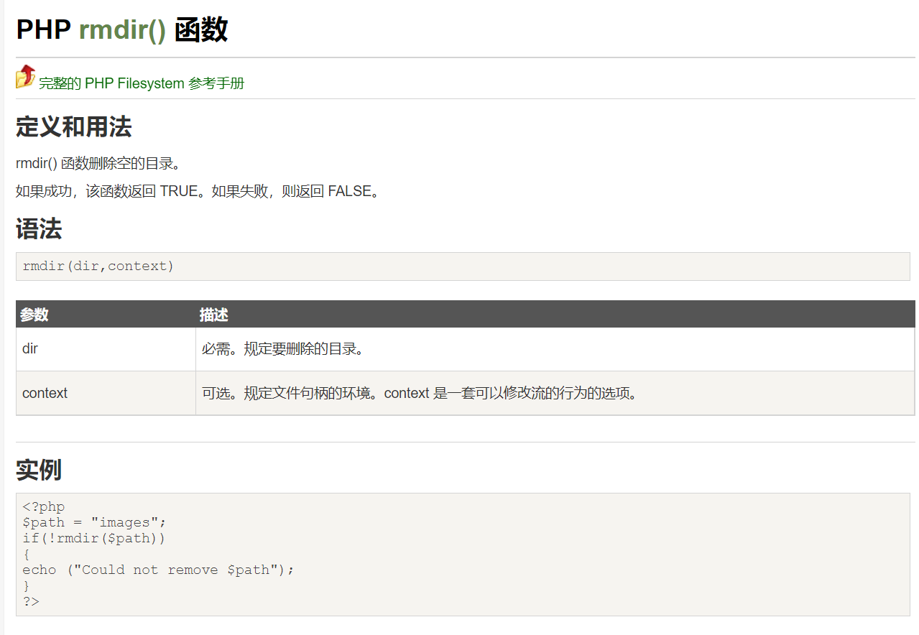

Slide 26

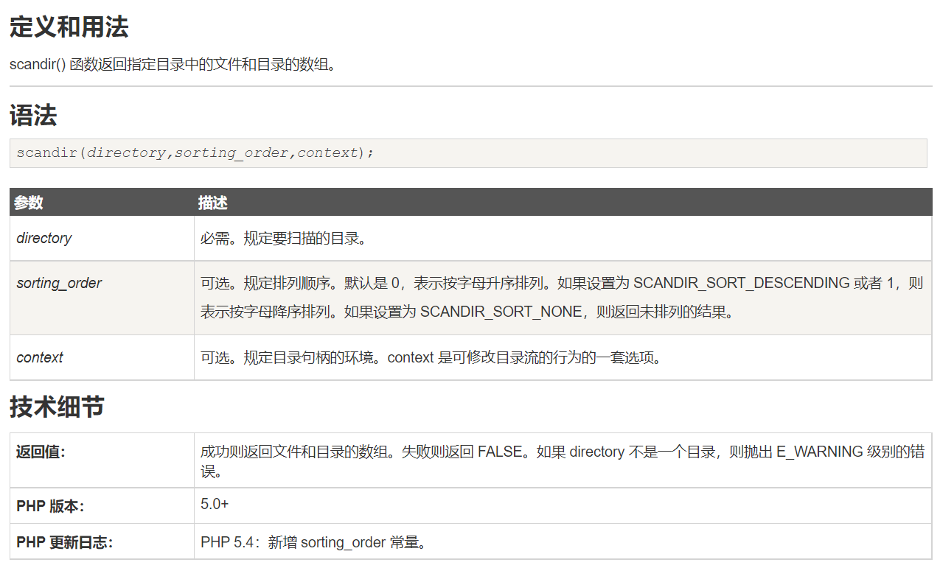

Slide 27
PHP实践之路 - 基础增强篇 第十章 文件与目录操作
四、文件的基本操作
1.fopen()//打开文件或者 URL
2.fread()//读取文件
3.fgets()//从文件指针中读取一行
4.feof()//测试文件指针是否到了文件结束的位置
5.fwrite()//写入文件
6.rewind()//倒回文件指针的位置
7.flock()//轻便的咨询文件锁定
8.ftruncate()//将文件截断到给定的长度
9.fclose()//关闭一个已打开的文件指针
10.file() //把整个文件读入一个数组中
11.copy()//拷贝文件
12.unlink()//删除文件
13.file_get_contents()//将整个文件读入一个字符串
14.file_put_contents()//将字符串写入文件中
15.rename()//重命名一个文件或目录
16.readfile()//读入一个文件并写入到输出缓冲
Notes:
学前了解：
在PHP中通过GD库处理图像的操作，都是现在内存中处理，操作完成以后再以文件流的方式，输出到浏览器或保存在服务器的磁盘中。
创建一个图像应该完成如下所示的四个基本步骤
1.创建画布
所有的绘图设计都需要在一个画布上完成，而画布实际就是在内存中开辟的一块临时区域，用于存储图像的信息，以后的图像操作都将基于这个画布。
2.绘制图像
画布创建完成以后，就可以通过这个画布资源，使用各种画像函数设置图像的颜色、填充画布、画点、线段、各种几个图形，以及向图像的添加文本等。
3.输出图像
完成整个图像的绘制之后，需要将图像以某种格式保存到服务器知道的文件中，或者将图像直接输出到浏览器上显示给用户。但在图像输出之前，一定要使用header()函数
发送Content-type通知浏览器，这次发送的是图片不是文本！
4.释放资源

Slide 28
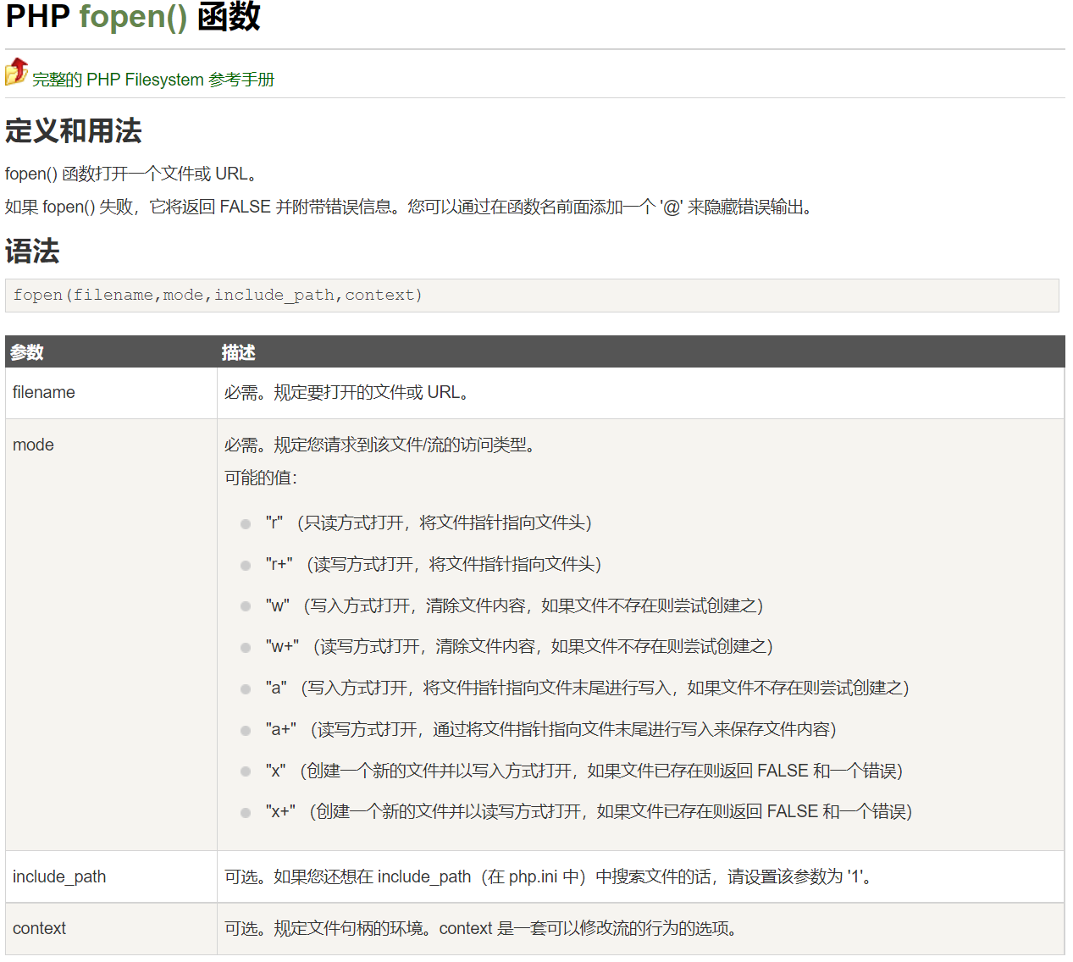
PHP实践之路 - 基础增强篇 第十章 文件与目录操作

Slide 29
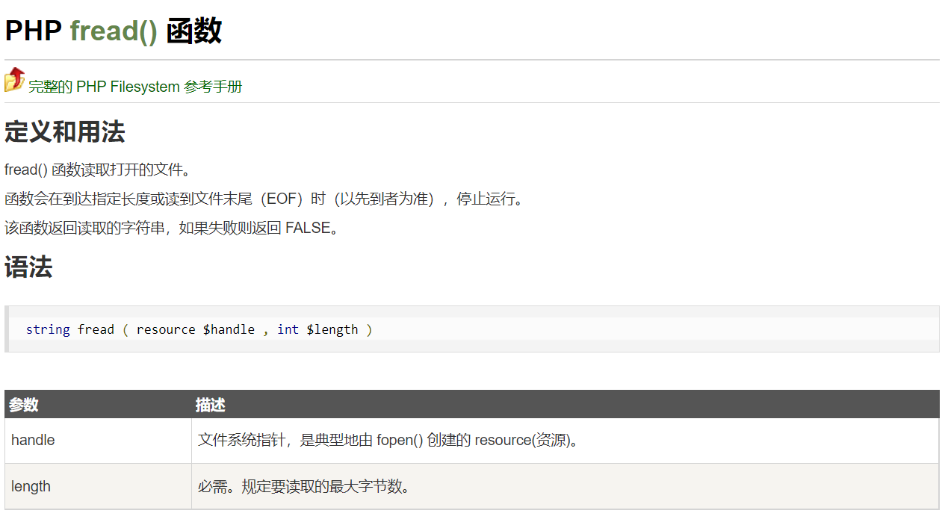

Slide 30
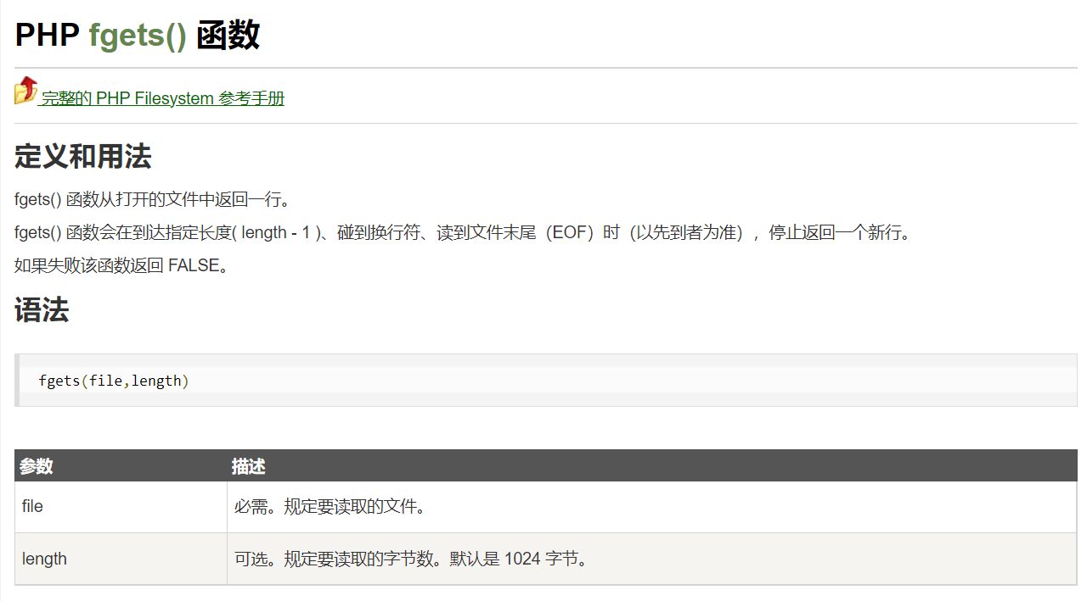

Slide 31
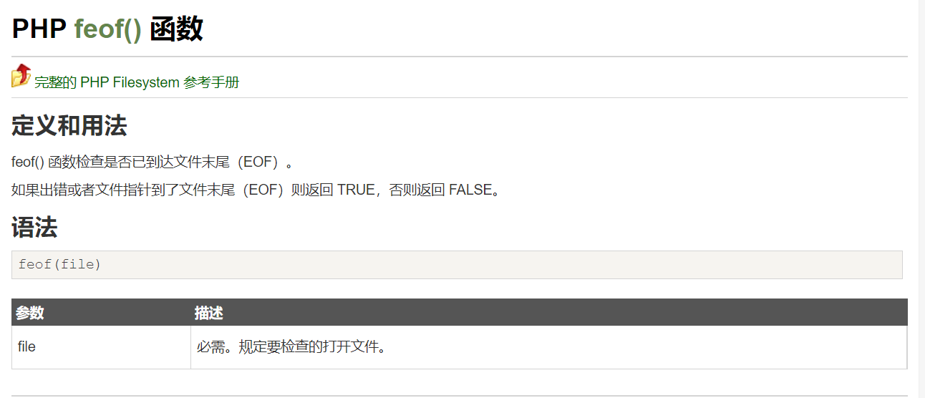

Slide 32
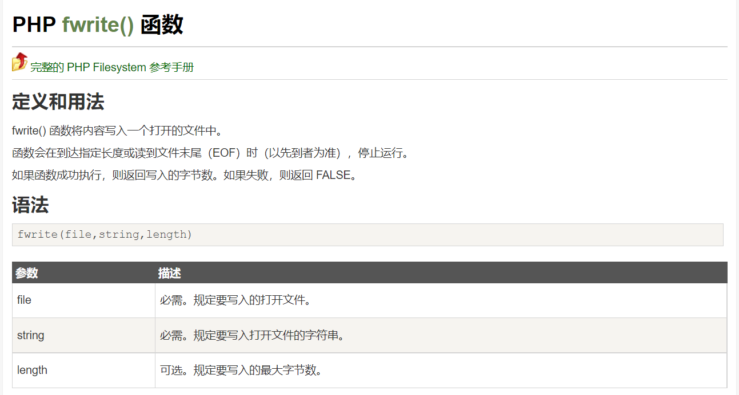

Slide 33
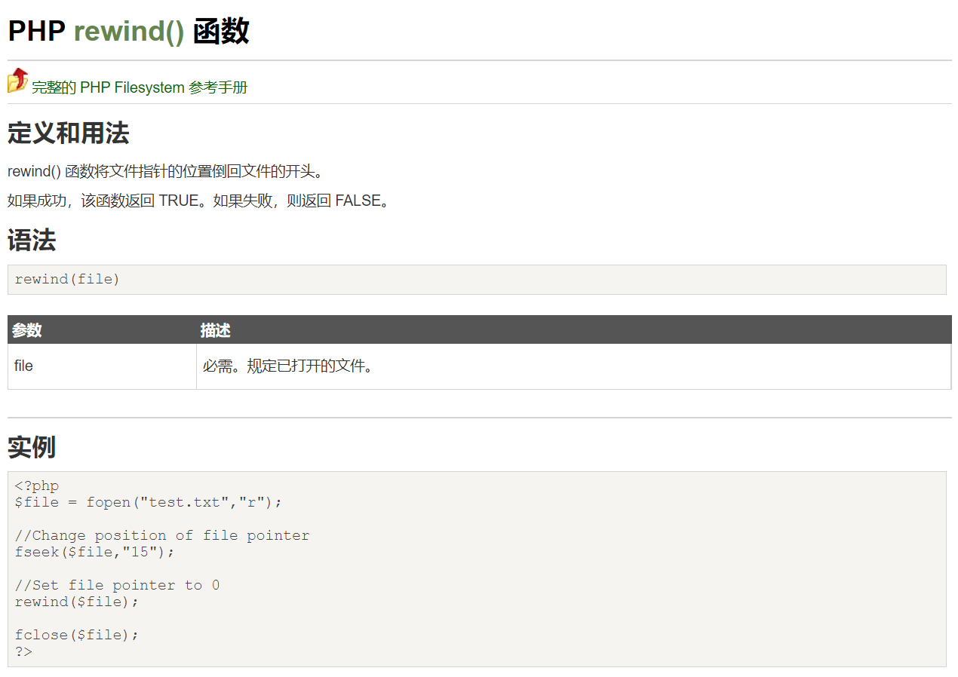

Slide 34
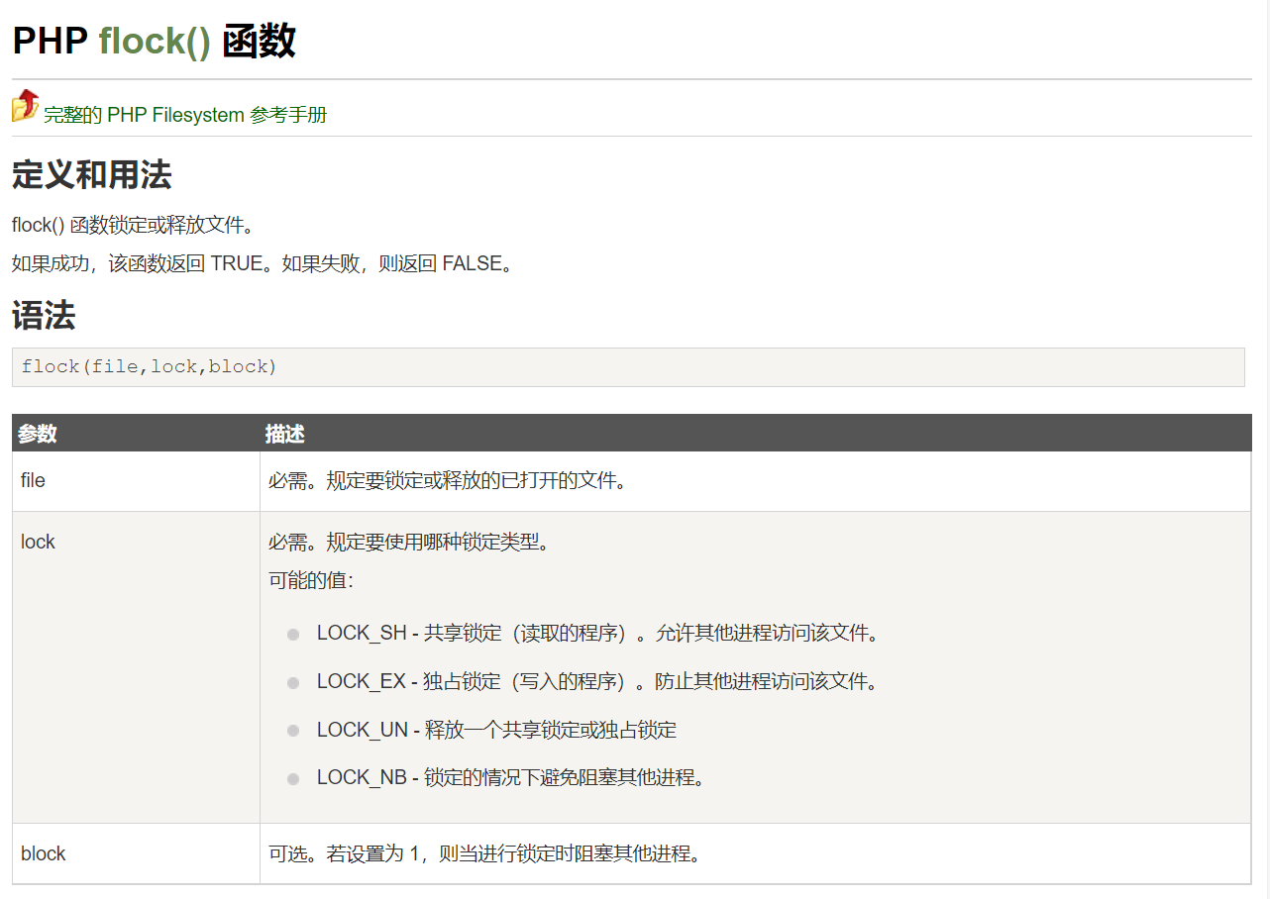

Slide 35
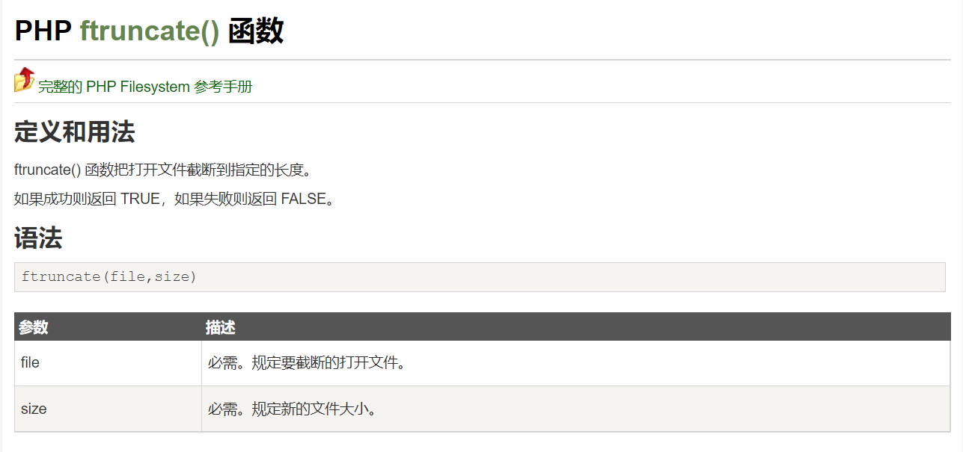

Slide 36
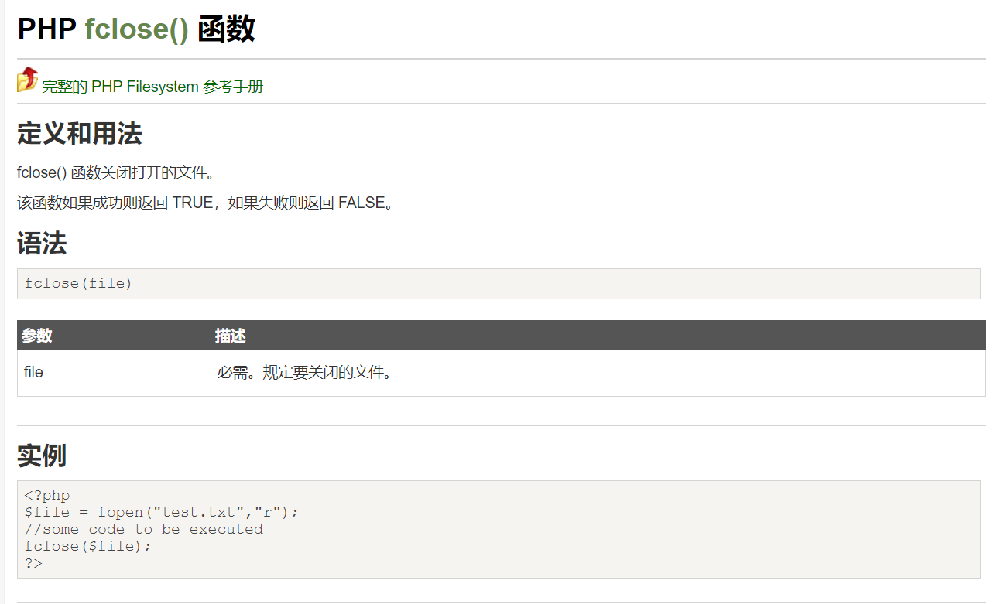

Slide 37
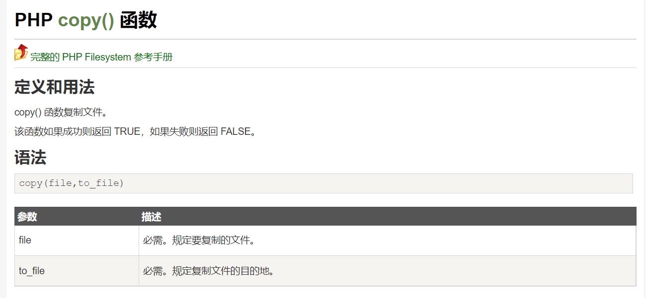

Slide 38
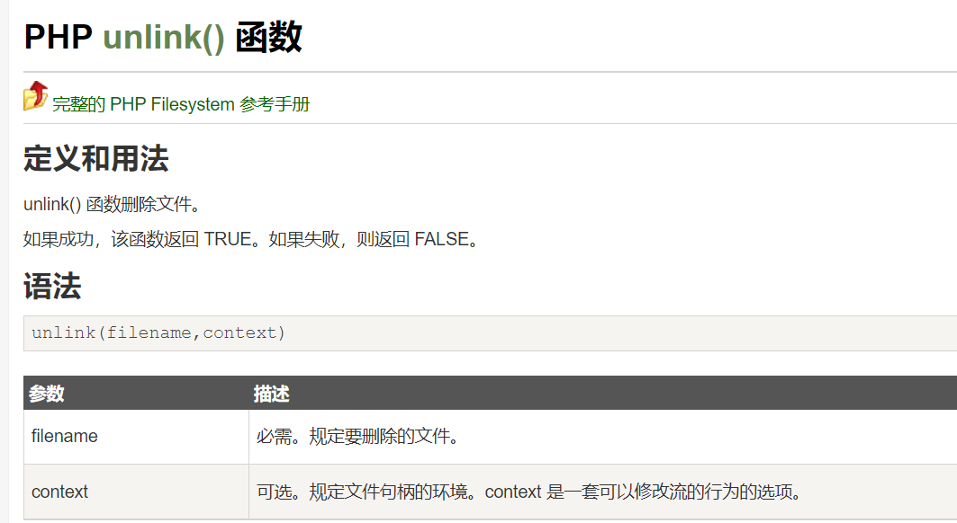

Slide 39
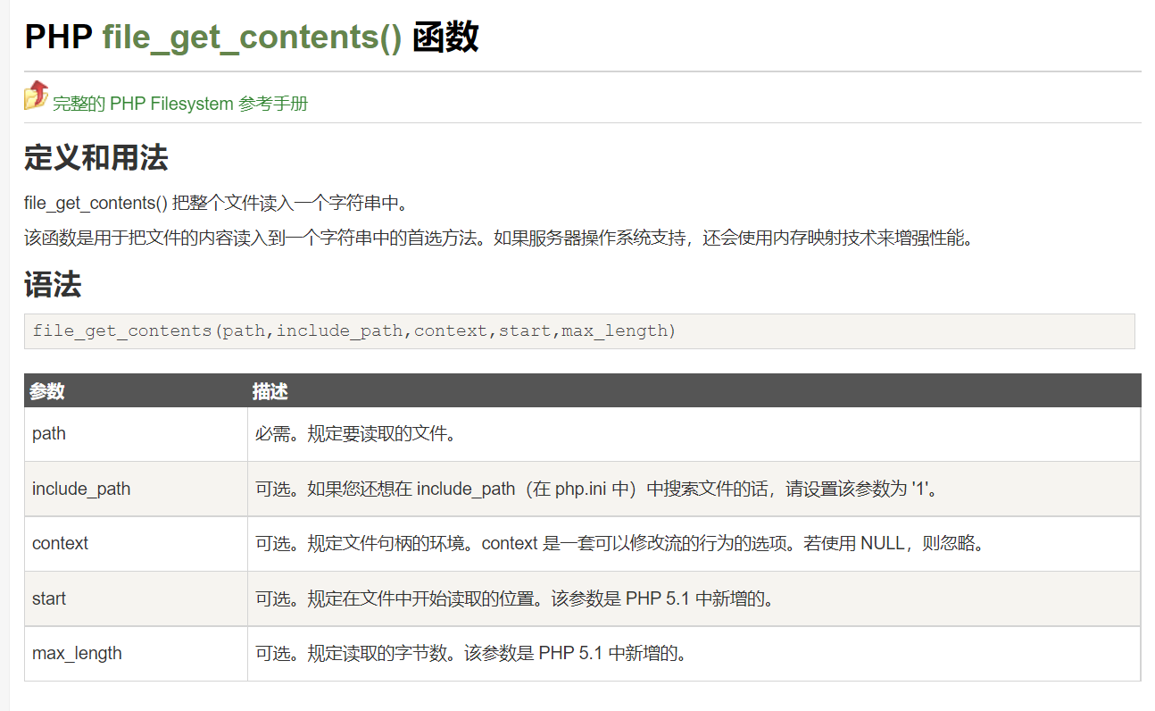

Slide 40
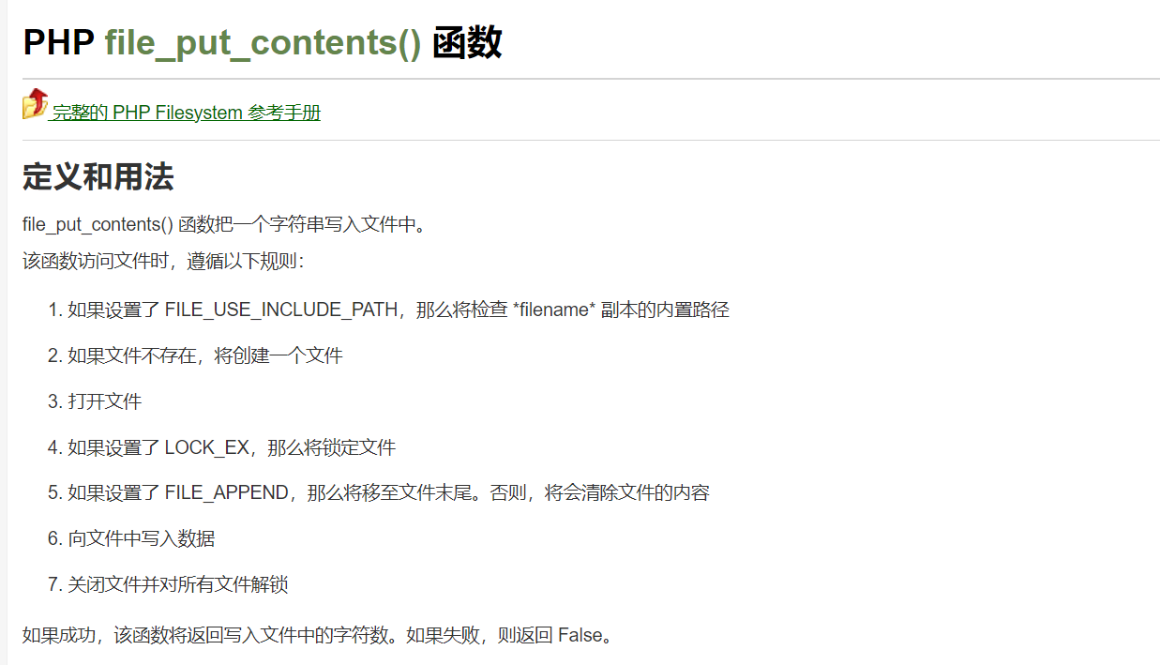

Slide 41
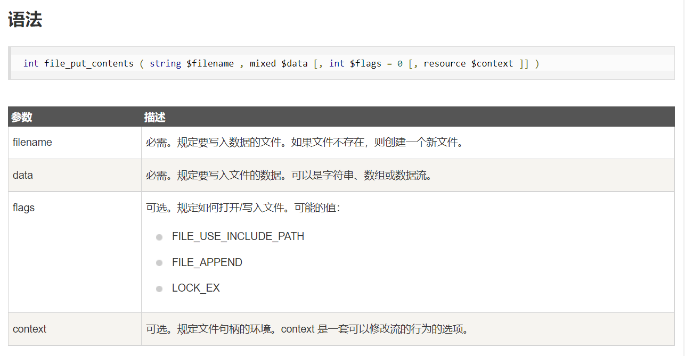

Slide 42
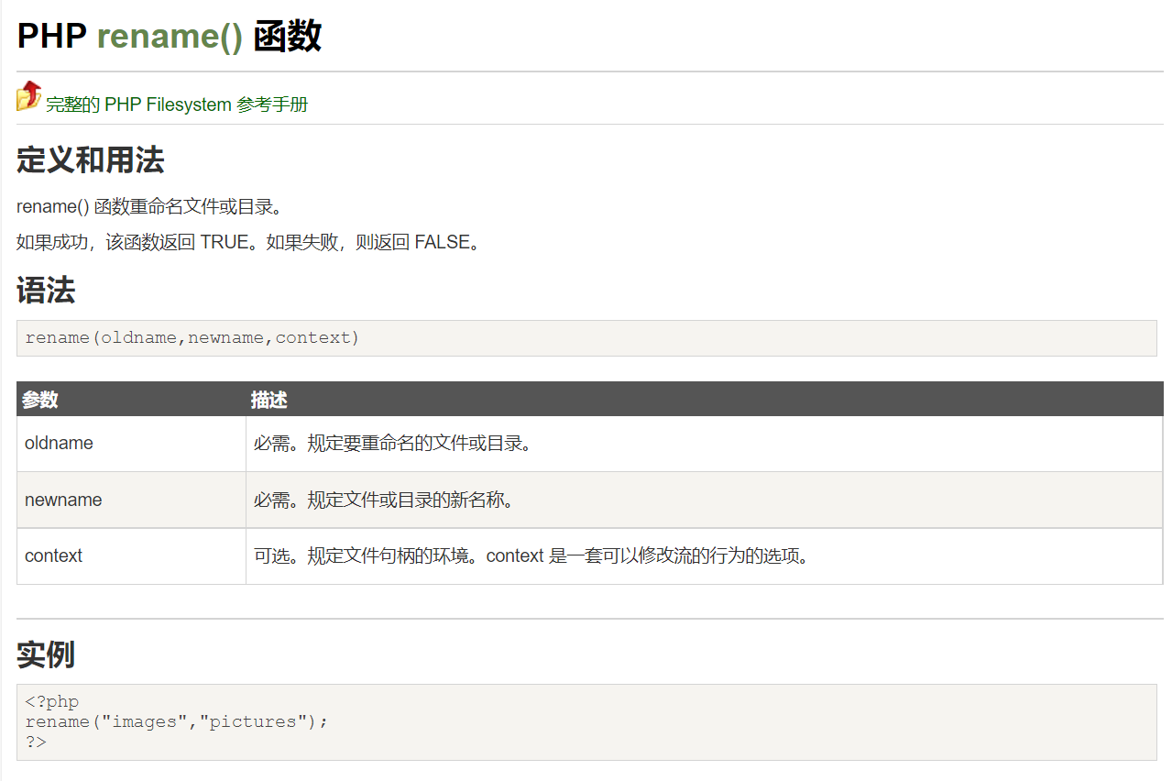

Slide 43
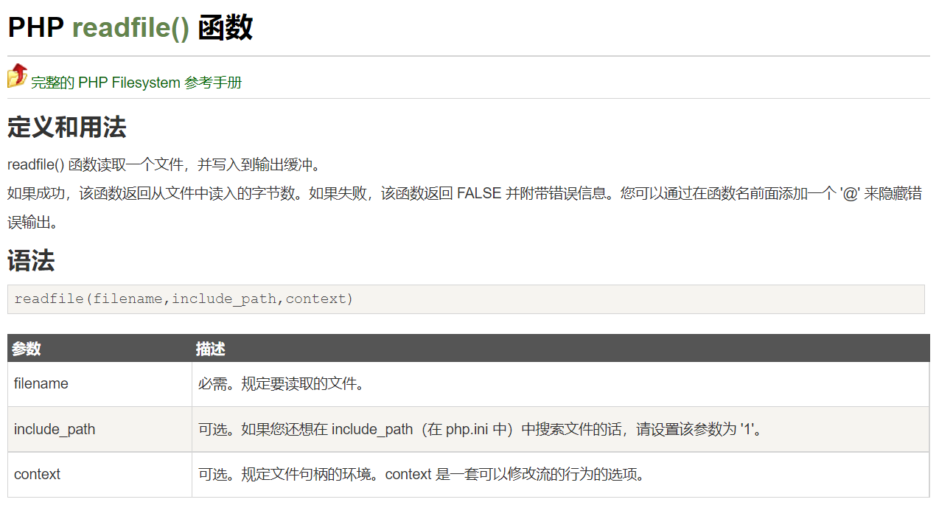

Slide 44
PHP实践之路 - 基础增强篇 第十章 文件与目录操作
五、文件的上传
见详细
六、文件的下载
见详细
Notes:
五、文件的上传
1.html标签需要做的上传设置
1) form标签属性设置
1>method设置为post
2>enctype设置为multipart/form-data
3>form表单中设置隐藏类型的input,其中name值设置为MAX_FILE_SIZE,VALUE值设置为需要限制的上传文件的大小(单位为字节)
2.在服务器段通过PHP处理上传文件，涉及到下面的几条信息
1)设置 php配置文件(php.ini)
配置项 默认值 功能描述
file_uploads ON 确定服务器上的PHP脚本是否可以接受HTTP文件上传
memory_limit 8M 设置脚本可以分配的最大内存量，防止失控的脚本独占服务器内存
upload_max_filesize 2M 限制PHP处理上传文件的最大值，此值必须小于post_max_size值
post_max_size 8M 限制通过POST方法可以接受的信息最大量
upload_tmp_dir NULL 上传文件存放的临时路径，可以是一个绝对路径。这个目录对于拥有此服务器进程用户必须是可写的。上传的文件在处理之前必须成功传输到服务器，所以
2)$_FILES多维数组：用于存储各种与上传有关的信息
$_FILES['file']['name'] 客户端机器文件的原名称，包含扩展名
$_FILES['file']['size'] 已上传文件的大小，单位为字节
$_FILES['file']['tmp_name'] 文件上传之后，在服务器端存储的临时文件名
$_FILES['file']['error'] 文件上传时产生的错误
0：表示没有发生任何错误，文件上传成功
1：表示上传文件的大小超出了再PHP配置文件中upload_max_filesize选项限制的值
2：表示上传文件大小超出了HTML表单中MAX_FILE_SIZE选项所指定的值
3：表示文件只被部分上传
4：表示没有上传任何文件
$_FILES['file']['type'] 获取客户端上传文件的MIME类型，MIME类型规定了各种文件格式的类型。每种MIME类型都是由/分隔的主类型和子类型组成
3)PHP的文件上传处理函数：用于上传文件的后续处理
1>is_upload_file()判断指定的文件是否通过HTTP POST上传的
2>move_upload_file()文件上传后，首先会存储于服务器的临时目录中，可以使用该函数将上传的文件移动到新位置
六、文件的下载
1)发送指定的文件MIME类型的头信息
header('Content-type:MIME类型');
2)指定下载文件的描述
header('Content-Disposition:attachement;filename=文件名称');
3)指定下载文件的大小
header('Content-Length:文件大小');
4)读取文件内容至输出缓冲区
readfile();

Slide 45
谢谢观看
谢谢观看！

